Slide 1
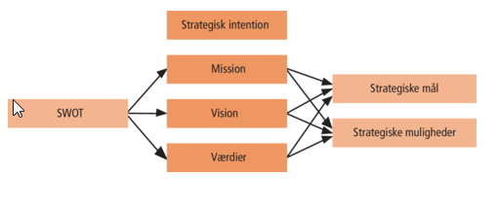
20. Strategisk intention

Slide 2



20. Strategisk intention

Slide 3
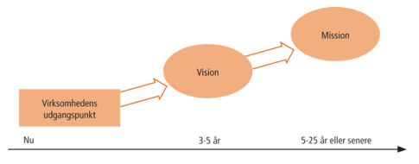
20. Strategisk intention
Mission og vision

Slide 4
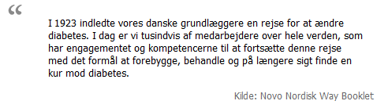
20. Strategisk intention
Mission

Slide 5
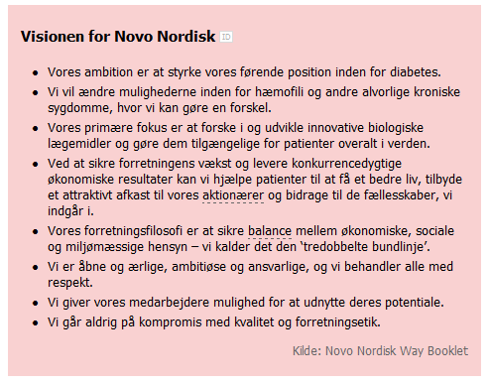
20. Strategisk intention
Vision

Slide 6
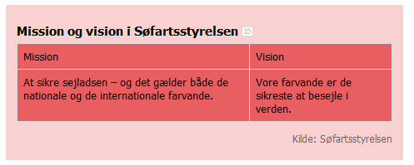
20. Strategisk intention
Mission og vision

Slide 7
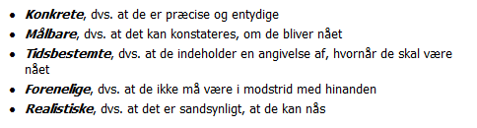
20. Strategisk intention
Mål
  De opstillede mål skal være operationelle:

Slide 8
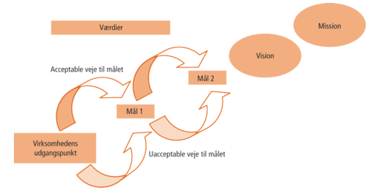
20. Strategisk intention
Sammenhæng mellem mission, vision, værdier og mål

